Slide 1
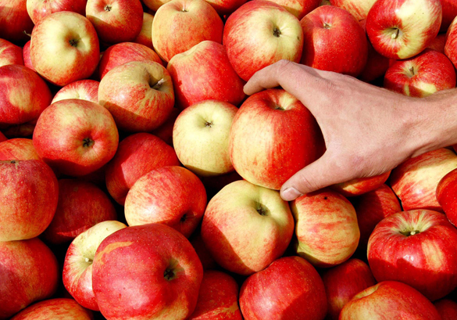
WSZYSTKO CO CHCECIE WIEDZIEĆ O JABŁKU
Część 1
Cechy jabłek

Slide 2
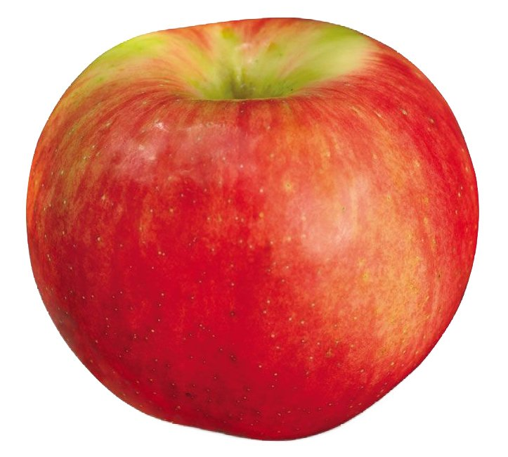
J A B Ł K O
Co to?

Slide 3
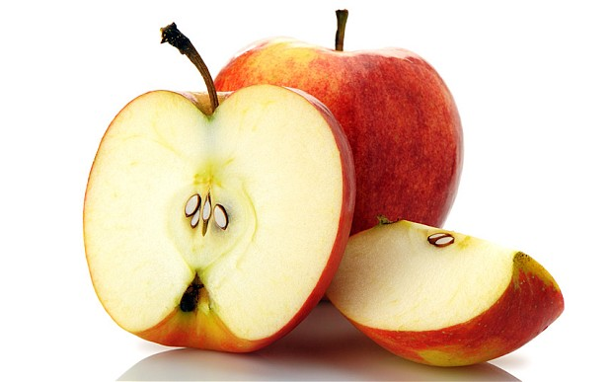
Co ma jabłko?
ogonek
pestki
skórkę

Slide 4
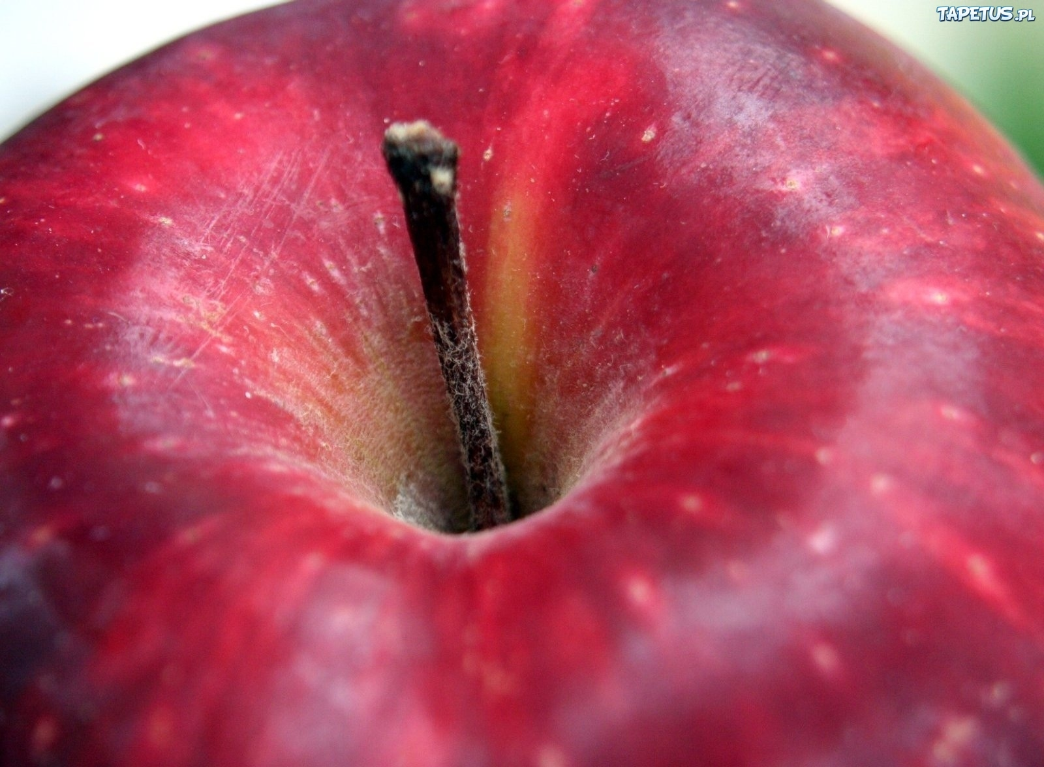
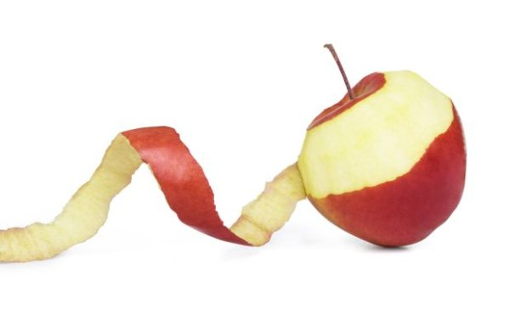
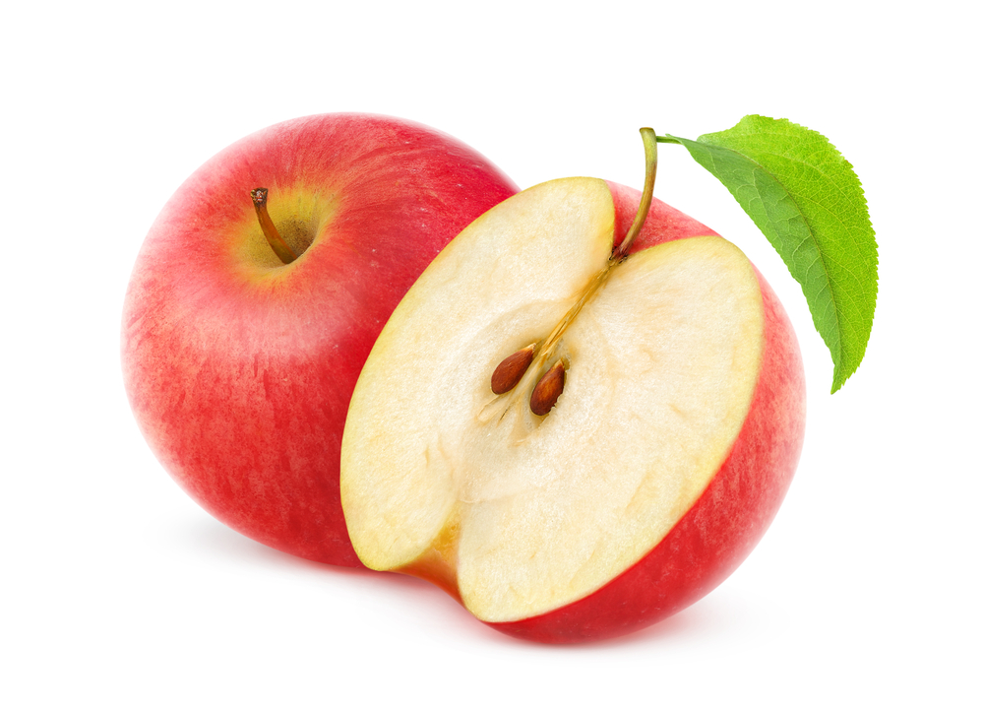
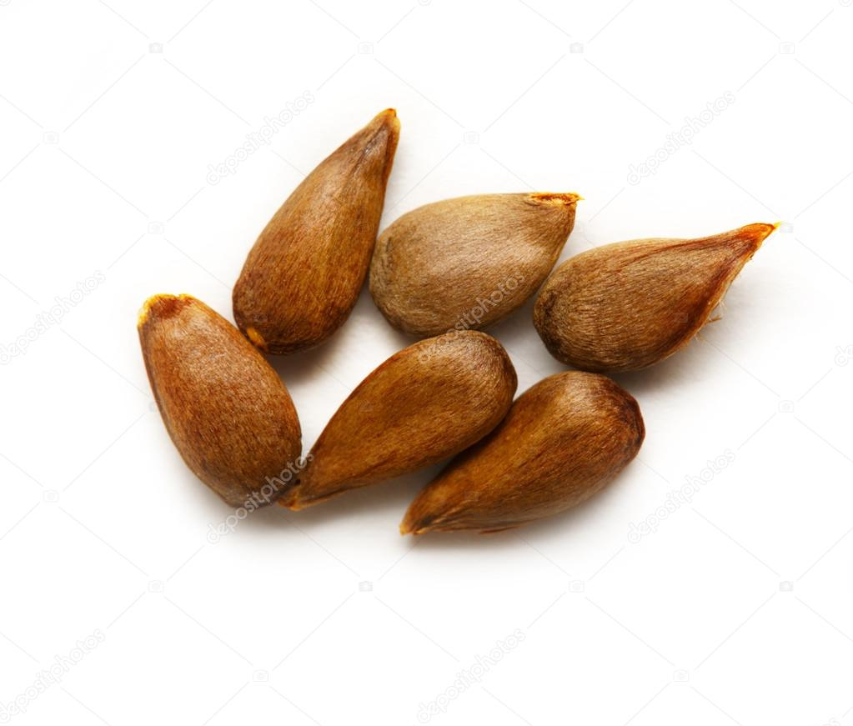
Co to?
ogonek
skórka jabłka
pestki

Slide 5
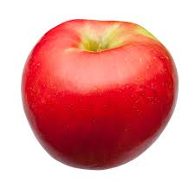
Jabłko jest ….
okrągłe
prostokątne
trójkątne

Slide 6
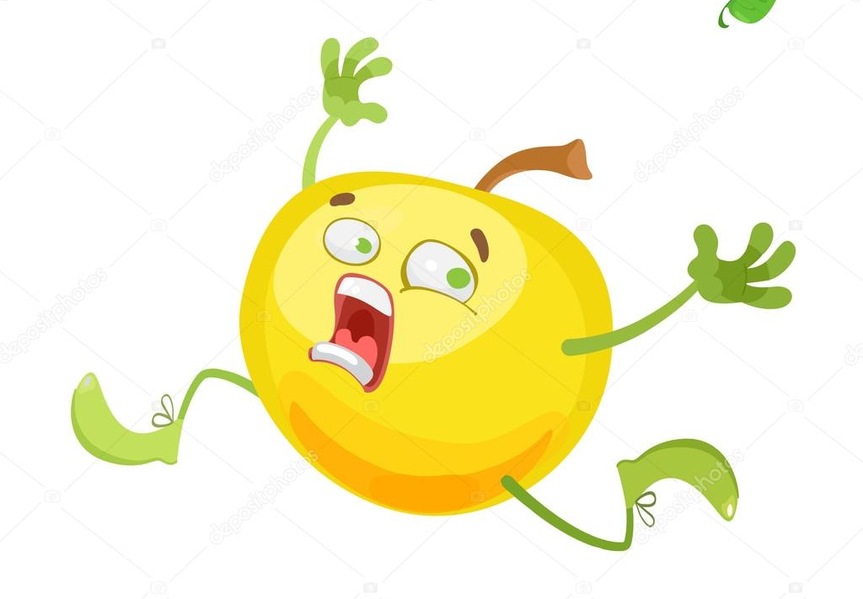
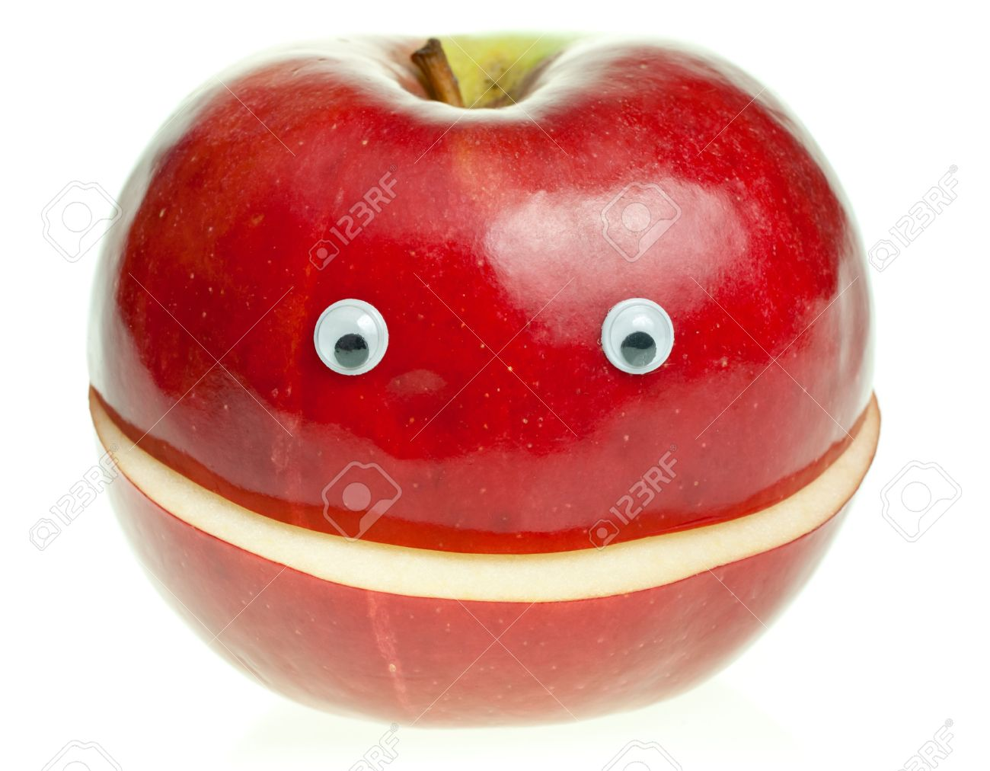
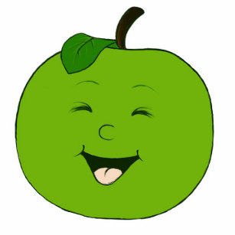
Jaki kolor ma to jabłko?

